Slide 1
东莞市介绍
单击此处添加副标题
汇报人：李宏骏

Slide 2
目录
01
东莞市概览
02
东莞市风土人情
03
东莞市美食介绍
04
东莞市地理特色
05
东莞市经济发展
06
东莞市旅游资源

Slide 3
东莞市概览
01
章节副标题

Slide 4
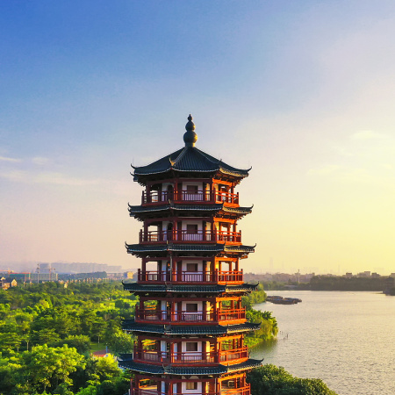

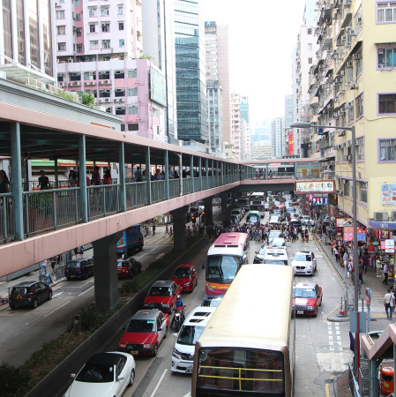
地理位置与面积
东莞市的地理坐标
东莞市位于广东省中南部，地处珠江三角洲东岸，北接广州，南邻深圳。
01
东莞市的总面积
东莞市总面积约为2465平方公里，是一个典型的地少人多的城市。
东莞市的行政区划
02
东莞市下辖4个街道和28个镇，各镇区之间交通便利，经济联系紧密。
03

Slide 5
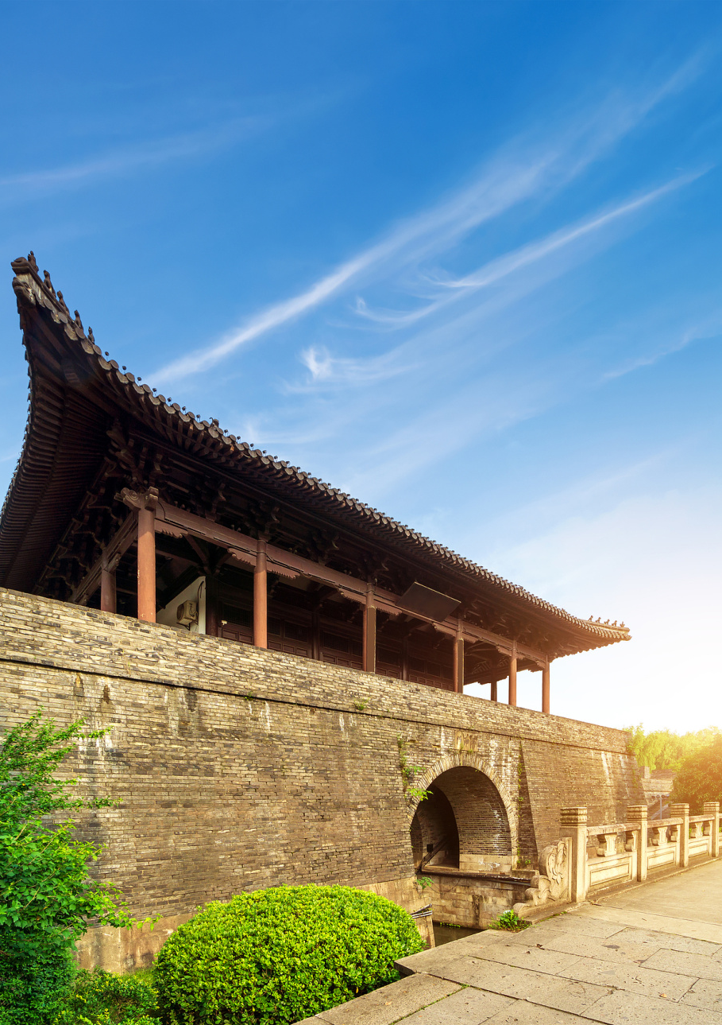
历史沿革
东莞古称“东官”，早在新石器时代就有人类活动，是岭南文化的重要发源地之一。
古代东莞
近现代，东莞从一个农业县逐步发展成为工业城市，特别是改革开放后，经济迅速腾飞。
近现代变迁
进入21世纪，东莞积极转型升级，发展高新技术产业，成为珠三角经济圈的重要组成部分。
当代发展

Slide 6
行政区划
01
02
03
镇区划分
行政管理机构
社区与村委会
东莞市下辖4个街道、28个镇，各镇区经济特色鲜明，如虎门的服装、长安的电子产业。
东莞市设有市人民政府，下设多个职能部门，负责地方行政管理和服务工作。
东莞市积极推进社区和村委会建设，强化基层治理，提升居民生活质量。

Slide 7
东莞市风土人情
02
章节副标题

Slide 8
传统节日习俗
端午节龙舟竞渡
中秋节赏月吃月饼
重阳节登高赏菊
东莞的端午节，人们会举行龙舟比赛，划桨击水，以纪念爱国诗人屈原。
在中秋佳节，东莞市民会聚在一起赏月，品尝月饼，享受团圆的喜悦。
重阳节时，东莞居民有登高望远、赏菊的传统，寓意健康长寿和生活美满。

Slide 9
地方特色文化
01
02
03
东莞粤剧艺术
虎门销烟历史
石龙龙舟节
东莞粤剧是广东地方戏曲的重要组成部分，以其独特的唱腔和表演风格深受当地居民喜爱。
1839年，林则徐在虎门进行销烟，这一历史事件展示了东莞人民的爱国精神和反抗外来侵略的决心。
石龙龙舟节是东莞市的传统节日，每年端午节期间举行，吸引众多游客和市民参与，体现了东莞的民俗文化。

Slide 10



语言与方言
东莞市的官方语言是普通话，但地方方言粤语和客家话也广泛使用。
在东莞，无论是商业交流还是日常沟通，方言和普通话都扮演着重要角色。
东莞市的官方语言
语言在日常生活中的应用
地方方言的特色
东莞话作为粤语的一个分支，保留了许多古汉语的发音特点，具有独特的语言魅力。

Slide 11
东莞市美食介绍
03
章节副标题

Slide 12
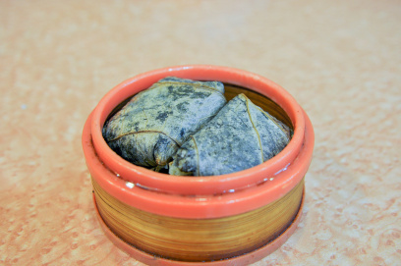
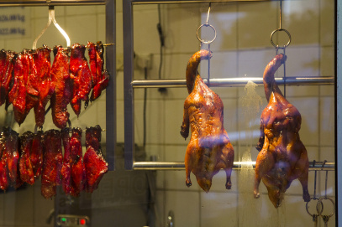
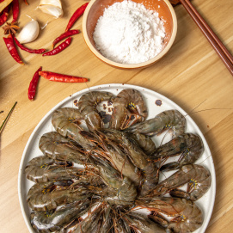
特色小吃
道滘裹蒸粽是东莞市道滘镇的传统小吃，以其独特的制作工艺和丰富的馅料深受人们喜爱。
厚街烧鹅是东莞市厚街镇的名吃，以其皮脆肉嫩、色泽金黄而闻名，是当地宴席上的常客。
虎门麻虾是东莞市虎门镇的特色小吃，以其鲜美的口感和独特的烹饪方式成为当地人的美食记忆。
道滘裹蒸粽
厚街烧鹅
虎门麻虾

Slide 13
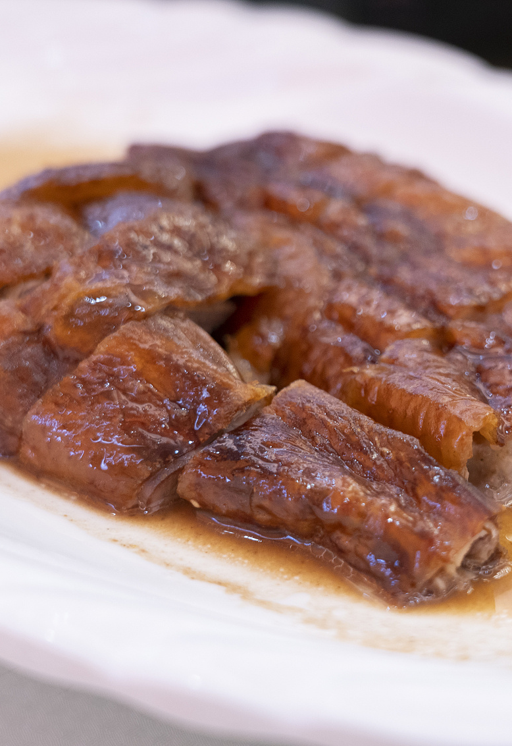
地方名菜
01
烧鹅
东莞烧鹅以其皮脆肉嫩、色泽金黄而闻名，是当地宴席上的常客。
02
道滘裹蒸粽
道滘裹蒸粽是东莞的传统名点，以其独特的制作工艺和丰富的馅料深受食客喜爱。
03
石龙麦芽糖
石龙麦芽糖是东莞的传统小吃，以其甜而不腻、口感独特而著称。

Slide 14
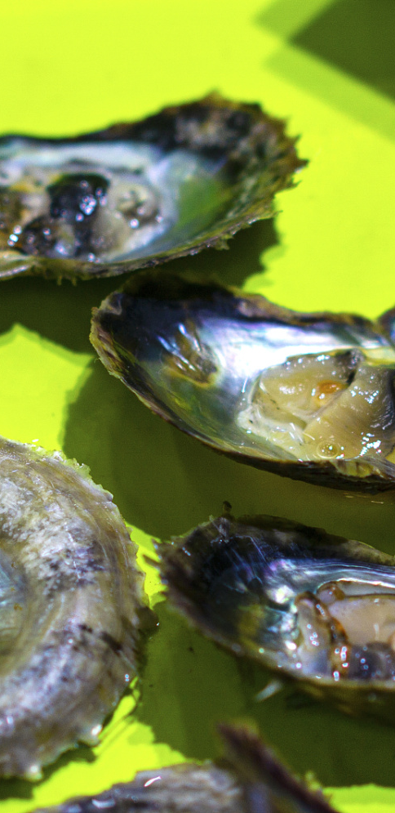
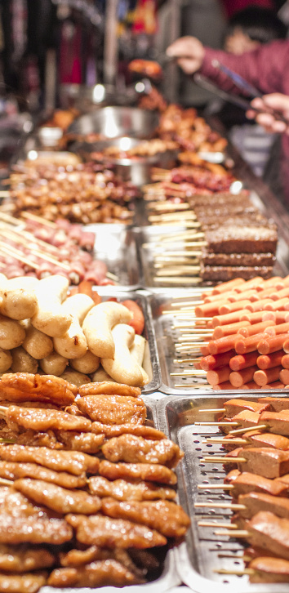
美食推荐地点
长安镇海鲜街
虎门镇夜市
南城步行街
长安镇海鲜街以新鲜海鲜闻名，是品尝各类海味的理想之地。
虎门镇夜市汇集了各种地道小吃，是体验东莞夜生活和美食文化的绝佳地点。
南城步行街不仅购物方便，还有许多特色小吃店，是品尝东莞传统美食的好去处。

Slide 15
东莞市地理特色
04
章节副标题

Slide 16
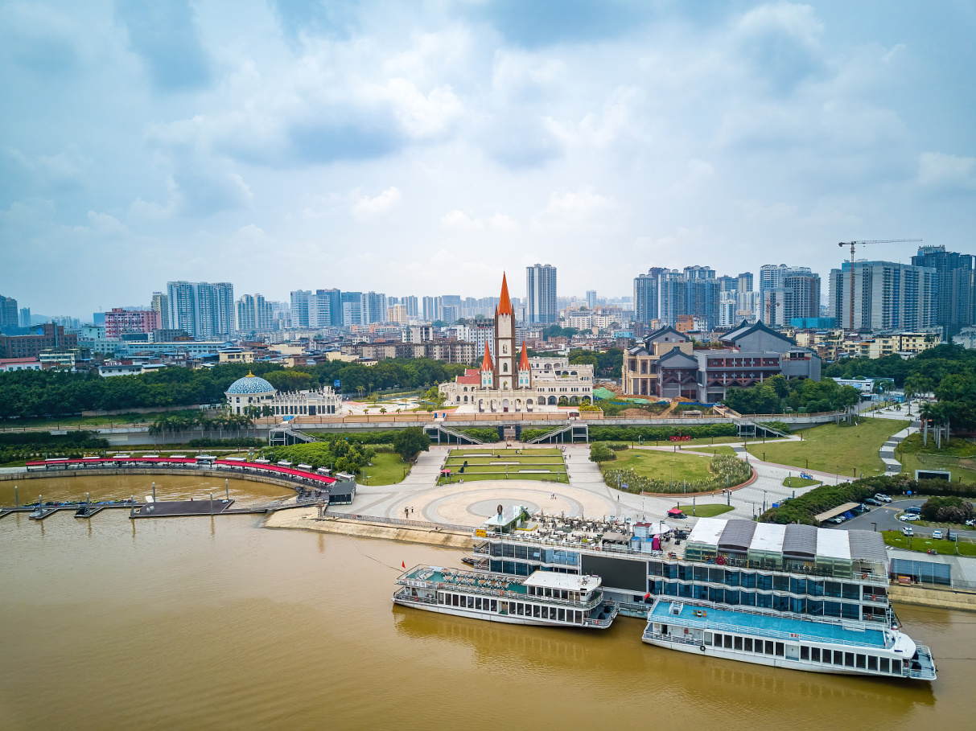
自然景观
东江沿岸风光
东江流经东莞市，沿岸风光旖旎，是市民休闲娱乐的好去处，也吸引了众多摄影爱好者。
松山湖风景区
松山湖是东莞市内著名的风景区，湖光山色相映成趣，是集旅游、科研于一体的生态园区。
虎门大桥
虎门大桥横跨珠江口，连接东莞与广州，不仅是交通要道，也是东莞市的标志性建筑之一。

Slide 17
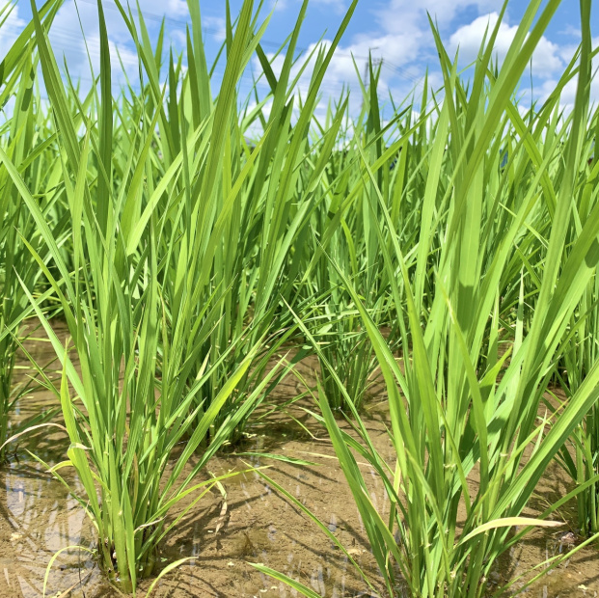
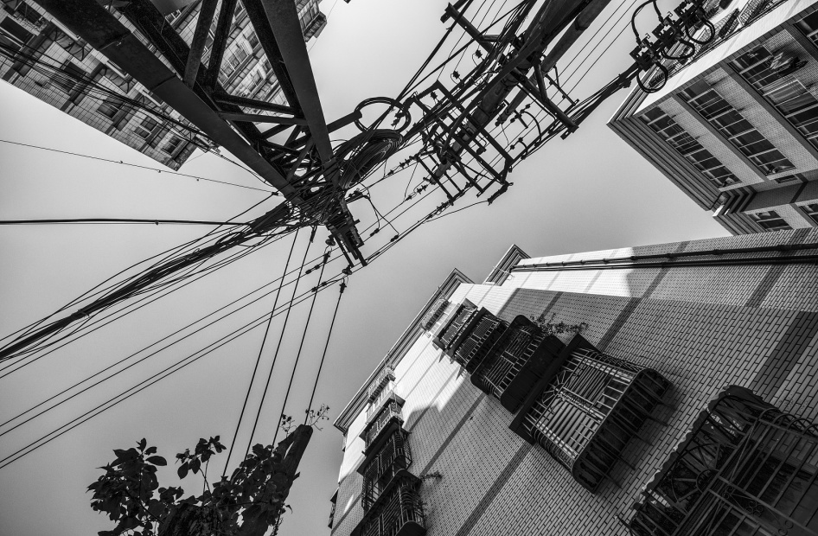
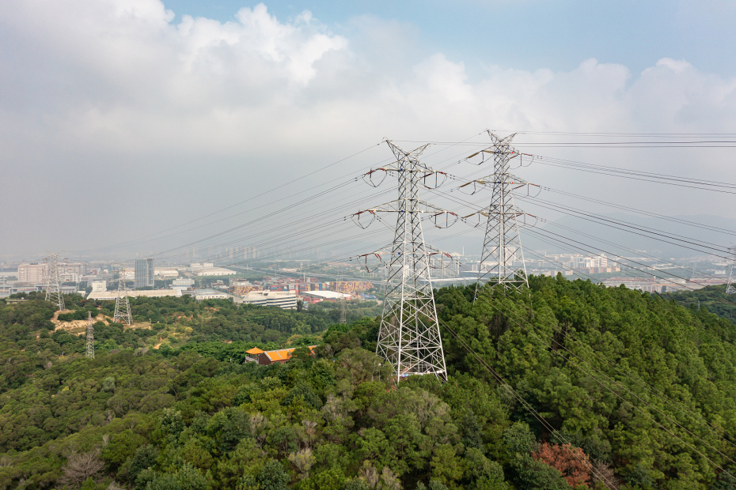
气候特点
亚热带季风气候
年均温高
降水量充沛
东莞市属于亚热带季风气候，四季分明，夏季炎热多雨，冬季温和少雨。
东莞市年平均气温在22℃左右，夏季高温持续时间长，是典型的南方高温城市。
东莞市年降水量丰富，尤其在夏季，常有暴雨发生，需注意防洪排涝工作。

Slide 18



重要地标
01
02
03
虎门大桥
松山湖科技产业园区
可园
虎门大桥是连接珠江口东西两岸的重要通道，也是东莞市的标志性建筑之一。
松山湖科技产业园区是东莞市高新技术产业的重要基地，吸引了众多高科技企业入驻。
可园是东莞市著名的古典园林，具有浓厚的地方特色和历史价值，是了解东莞文化的重要窗口。

Slide 19
东莞市经济发展
05
章节副标题

Slide 20
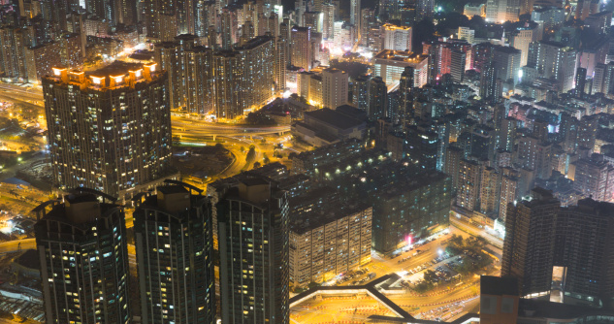

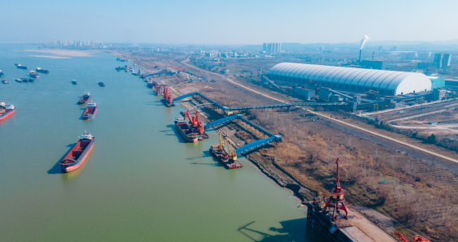
经济总量与结构
01
02
03
GDP总量
产业结构
对外贸易
东莞市作为制造业重镇，其GDP总量连续多年位居全国前列，展现出强大的经济实力。
东莞市经济以制造业为主导，电子信息、纺织服装、家具制造等行业尤为突出，形成了多元化的产业结构。
东莞市凭借其地理优势和完善的产业链，对外贸易活跃，是重要的外贸出口基地。

Slide 21
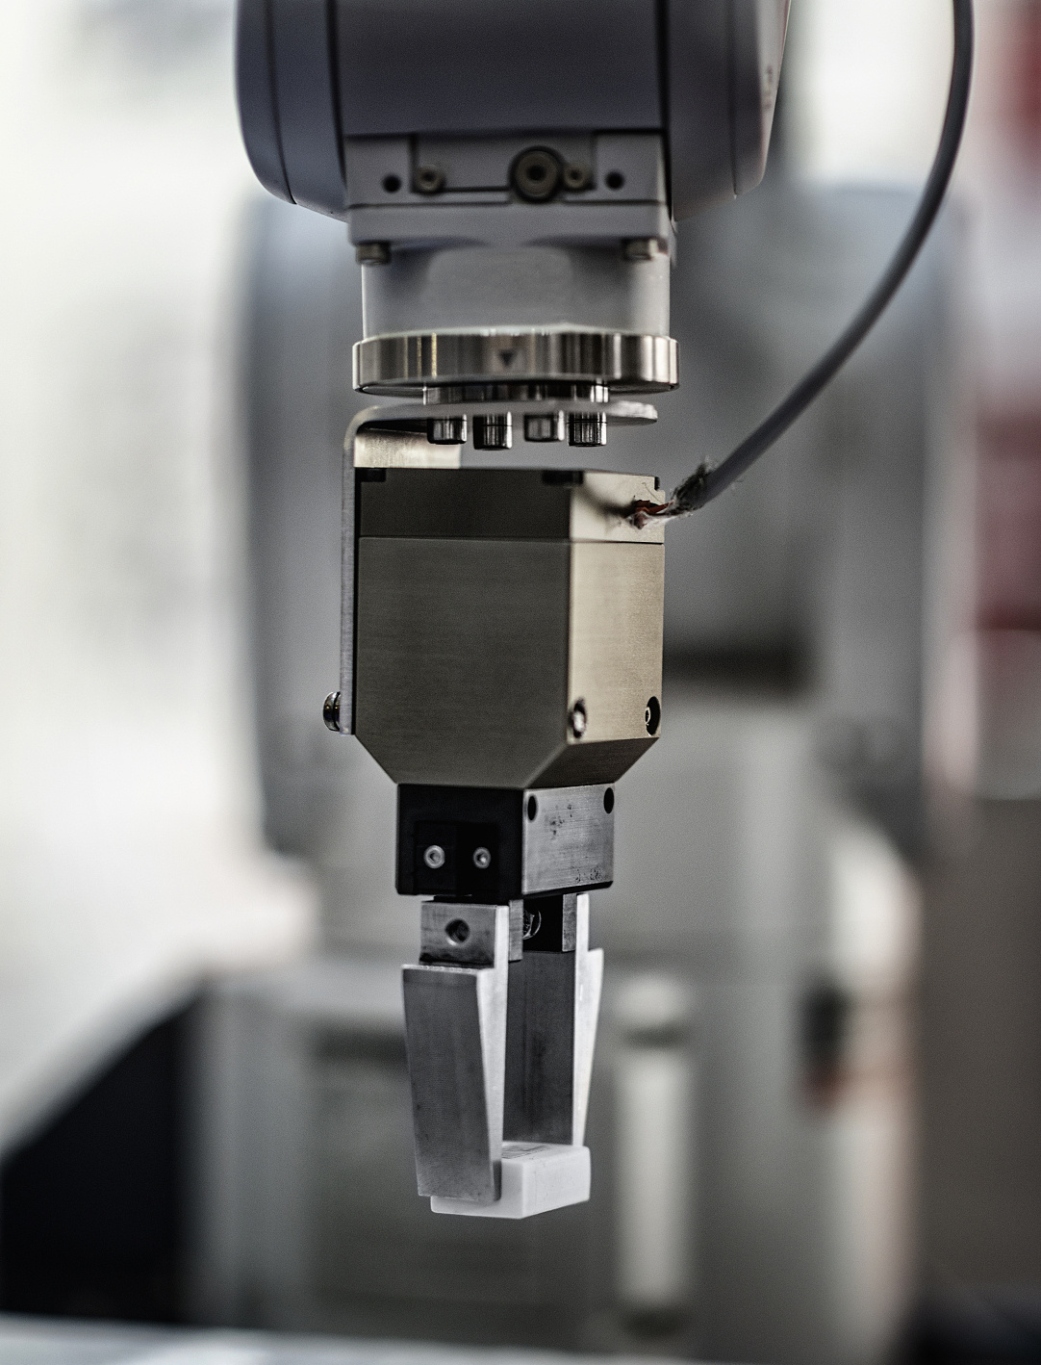

主要产业
01
制造业
东莞被誉为“世界工厂”，拥有庞大的制造业基地，尤其以电子、玩具、服装等产业闻名。
02
现代服务业
随着经济转型，东莞积极发展金融、物流、会展等现代服务业，提升城市竞争力。
03
高新技术产业
东莞正大力推动高新技术产业发展，如电子信息、生物医药等，成为新的经济增长点。

Slide 22
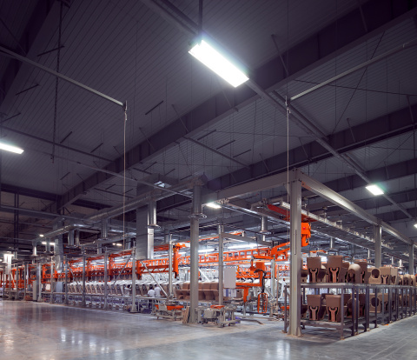

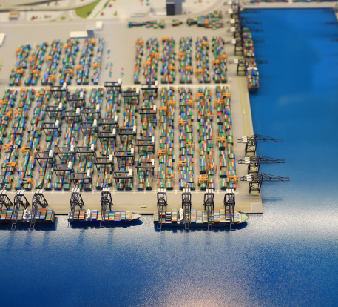
对外贸易情况
出口贸易额
东莞作为世界工厂，出口贸易额巨大，电子产品和玩具是主要出口商品。
进口原材料
东莞制造业发达，对原材料的需求量大，主要从东南亚和欧洲进口。
对外贸易伙伴
东莞与美国、欧盟、日本等国家和地区有着密切的贸易往来，形成了多元化的贸易伙伴关系。

Slide 23
东莞市旅游资源
06
章节副标题

Slide 24
旅游景点介绍
可园
虎门大桥
松山湖风景区
东莞可园是中国四大名园之一，以精巧的园林设计和丰富的文化内涵吸引游客。
虎门大桥是世界著名的悬索桥，连接东莞与广州，是珠江口的重要地标。
松山湖风景区以湖泊为中心，周围环绕着绿树和山丘，是休闲度假的好去处。

Slide 25
旅游活动与节庆
01
02
03
虎门销烟纪念活动
长安镇龙舟赛
樟木头观音山森林旅游节
每年的6月3日，东莞市虎门镇会举行纪念林则徐虎门销烟的活动，吸引众多游客和历史爱好者。
端午节期间，长安镇会举办盛大的龙舟赛，吸引周边地区乃至全国的龙舟队伍参与。
每年秋季，樟木头观音山国家森林公园会举办森林旅游节，集文化体验、生态旅游于一体。

Slide 26
旅游服务设施
01
02
03
酒店住宿
旅游咨询中心
特色餐饮服务
东莞市拥有多家国际品牌酒店，提供舒适的住宿环境和高标准服务，满足不同游客的需求。
东莞市设有多个旅游咨询中心，为游客提供地图、行程规划等服务，帮助游客更好地了解和游览东莞。
东莞的特色餐饮服务丰富多样，从地道的粤菜到国际美食，为游客提供独特的味觉体验。

Slide 27
谢谢
汇报人：WPS

